Slide 1
Mikroekonomie XMIK Tržní selhání, veřejné statky a externality
10. 12. 2024
Olomouc
Autor: Ing. Jaroslav Škrabal, Ph.D.

Slide 2
Tržní selhání a jeho formy
Tržní selhání je stav, kdy trh není schopen efektivně vyřešit tři základní otázky, tj.:
1 co vyrábět,
2 jak vyrábět a
3 pro koho vyrábět.
Díky různým faktorům trh nemusí dospět k tomu, aby bylo vyráběno tolik zboží a za takové ceny, které jsou ochotni kupující koupit.
2/46

Slide 3
Tržní selhání a jeho formy
Zboží může být vyráběno postupy, které jsou sice výhodné pro výrobce, ale nikoliv pro jeho okolí.
Samotný akt koupě a prodeje nemusí být jednoznačně vymezen, čímž vznikají například problémy s placením konzumovaného statku nebo služby a konečně kupující a prodávající nemusí mít shodné informace o prodávaném zboží, což deformuje jeho rozhodování.
3/46

Slide 4
Tržní selhání a jeho formy
Nejčastěji uváděnými příčinami tržního selhání jsou tyto faktory:
monopolní síla (nedokonalá konkurence),
externality,
veřejné statky,
nedokonalé informace.
4/46

Slide 5
Tržní selhání a jeho formy
Nejčastěji uváděnými příčinami tržního selhání jsou tyto faktory:
monopolní síla (nedokonalá konkurence),
přítomnost monopolů nebo oligopolů, které mohou omezovat volnou soutěž,
externality,
dopady ekonomických aktivit, které ovlivňují třetí strany (např. znečištění),
veřejné statky,
zboží nebo služby, které jsou neexkluzivní a nerivalitní (např. obrana, pouliční osvětlení),
nedokonalé informace,
nevyvážený přístup k informacím mezi stranami (např. pojišťovnictví).
5/46

Slide 6
Důsledky tržního selhání
Tržní selhání může mít zásadní dopady na společnost, ekonomiku a životní prostředí.
Tyto důsledky je možné rozdělit do několika klíčových oblastí:
Neefektivní alokace zdrojů,
Zvýšené náklady na společnost,
Snížená kvalita života,
Oslabení ekonomického růstu,
Selhání v alokaci veřejných statků,
Ztráta důvěry ve fungování trhu.
6/46

Slide 7
Důsledky tržního selhání
Neefektivní alokace zdrojů
Přetížení nebo nedostatek:
Veřejné statky, jako je doprava nebo infrastruktura, mohou být nedostatečně financovány nebo přetíženy, pokud nejsou regulovány.
Neefektivní produkce:
Firmy mohou produkovat příliš mnoho zboží se zápornými externalitami (např. emise), nebo příliš málo zboží s pozitivními externalitami (např. vzdělání).
7/46

Slide 8
Důsledky tržního selhání
Zvýšené náklady na společnost
Negativní externality:
Znečištění ovzduší, vody nebo půdy zvyšuje náklady na veřejné zdraví a ekologickou obnovu.
Například smog může způsobit respirační onemocnění, což zvyšuje výdaje na zdravotnictví.
Sociální nerovnosti:
Asymetrické informace nebo nedokonalá konkurence mohou vést k prohloubení příjmových nerovností a omezení přístupu k základním potřebám.
8/46

Slide 9
Důsledky tržního selhání
Snížená kvalita života:
Sociální dopady:
Tržní selhání, jako je nedostatečné financování vzdělávání nebo zdravotnictví, může snížit životní úroveň obyvatel.
Degradace životního prostředí:
Neregulované využívání přírodních zdrojů může vést k nevratnému poškození ekosystémů (např. odlesňování, ztráta biodiverzity).
9/46

Slide 10
Důsledky tržního selhání
Oslabení ekonomického růstu
Ztráta inovací:
Firmy nemusí investovat do výzkumu a vývoje, pokud nemohou zajistit přiměřenou návratnost investic kvůli nedokonalostem trhu.
Omezená konkurence:
Monopolní nebo oligopolní praktiky omezují tržní dynamiku a vedou ke stagnaci v odvětvích, kde by mohl být růst.
10/46

Slide 11
Důsledky tržního selhání
Selhání v alokaci veřejných statků
Nedostupnost veřejných služeb:
Bez zásahu státu mohou být klíčové služby, jako je obrana, vzdělání nebo infrastruktura, nedostatečně financovány nebo neefektivně poskytovány.
Podinvestování:
Soukromý sektor často nemá dostatečnou motivaci investovat do dlouhodobě výnosných, ale nákladných projektů, jako je základní výzkum nebo ochrana přírody.
11/46

Slide 12
Důsledky tržního selhání
Ztráta důvěry ve fungování trhu
Neefektivní tržní struktury:
Spotřebitelé mohou ztratit důvěru ve spravedlnost trhu, pokud vnímají, že velcí hráči zneužívají svou sílu nebo že regulace nefunguje.
Růst společenské nespokojenosti:
Tržní selhání může vyvolávat sociální napětí, protesty a zvýšenou polarizaci společnosti.
12/46

Slide 13
Regulace tržního selhání
Regulace představuje snahu vlády nebo jiných institucí o korekci tržního selhání, aby trhy fungovaly efektivněji.
Mezi hlavní nástroje regulace patří:
Regulace veřejných statků,
Řešení externích efektů,
Řešení asymetrických informací,
Řešení nedokonalé konkurence.
13/46

Slide 14
Regulace tržního selhání
Regulace veřejných statků
Státní financování
Financování z daní, aby byla zjištěna dostupnost veřejných statků.
Veřejno-soukromá partnerství (PPP)
Spolupráce mezi vládou a soukromým sektorem.
Řešení externích efektů
Pigouovské daně a subvence
Daň na negativní externality (např. uhlíková daň) a subvence na pozitivní externality (např. podpora výzkumu).
Obchodovatelné emisní povolenky
Tržní mechanismus na snížení znečištění.
14/46

Slide 15
Regulace tržního selhání
Řešení asymetrických informací
Povinné zveřejňování informací
Zákonné požadavky na transparentnost (např. označování potravin).
Regulace trhu
Např. ochrana spotřebitelů a standardy kvality.
Řešení nedokonalé konkurence
Antimonopolní politika
Zákony proti monopolům a kartelům (např. rozdělení dominantních firem).
Podpora konkurence
Usnadnění vstupu nových subjektů na trh.
15/46

Slide 16
Příklady a výzvy regulace
Příklady regulace
Zavedení emisních povolenek v EU ke snížení emisí CO₂.
Regulace farmaceutického trhu (zvýšené požadavky na bezpečnost léků).
Veřejné investice do infrastruktury (dálnice, školy).
Výzvy regulace
Náklady na regulaci: Možná neefektivita nebo vysoké náklady.
Riziko vlivu zájmových skupin: Regulace může být přizpůsobena vlivným aktérům na úkor veřejnosti.
Nepředvídatelné důsledky: Někdy regulace přináší neočekávané efekty (např. moral hazard - je situace, kdy jedna strana podstupuje vyšší riziko, protože ví, že případné negativní důsledky tohoto rizika ponese někdo jiný, například pojištěná osoba může jednat méně opatrně, protože ví, že případné škody uhradí pojišťovna.).
16/46

Slide 17
Veřejné statky
Veřejné statky jsou kolektivní spotřební statky, které se vyznačuji tím, že jejich spotřeba kterýmkoliv jedincem nesnižuje úroveň spotřeby jiného jedince.
Veřejný statek je statek, který mohou využívat všichni, aniž by se vzájemně omezovali, a nikdo nemůže být snadno vyloučen z jeho užívání.
17/46

Slide 18
Veřejné statky
Většina statků je obchodovana na trzich, kde kupujici plati za to, co chtěji nakoupit, a prodávající dostanou peníze za zboží, které nabízejí.
Veřejné statky nemají cenu stanovenou trhem, a proto tržní sily nemohou zajistit, aby jich bylo vyráběno optimální množství.
Dochází k selhaní trhu, které někdy může napravit vláda.
Veřejný statek je zvláštní typ statku, který se vyznačuje určitými typickými vlastnostmi.
18/46

Slide 19
Veřejné statky
Typické vlastnosti veřejného statku:
Nevylučitelnost
Nelze nikoho efektivně vyloučit z užívání statku.
Například: veřejné osvětlení, národní obrana.
Nerivalitnost
Spotřeba jednou osobou nesnižuje možnost užití pro ostatní.
Například: sledování ohňostroje.
19/46

Slide 20
Veřejné statky
Typické vlastnosti veřejného statku:
Nedělitelnost
Veřejné statky jsou poskytovány jako celek a není možné je rozdělit na menší části, které by si jednotlivci kupovali samostatně.
Např. výstavba dálnice:
Dálnice nemůže být rozdělena na menší části, které by si jednotlivci mohli koupit nebo používat odděleně.
Jakmile je dálnice postavena, její užívání je dostupné všem motoristům, aniž by bylo možné poskytnout přístup jen určité skupině (pokud není například mýto).
20/46

Slide 21
Veřejné statky
Typy statků podle vlastností a rozsahu užití:
Čistý veřejný statek
Statek, který je zcela nerivalitní – jeho užívání jednou osobou neomezuje užívání druhými.
Nevylučitelný – nikdo nemůže být efektivně vyloučen z jeho užívání, ať přispěl k jeho financování, nebo ne.
Poskytování čistých veřejných statků zpravidla financuje stát, protože trh není schopen zajistit jejich optimální množství.
Například: národní obrana, veřejné osvětlení.
21/46

Slide 22
Veřejné statky
Typy statků podle vlastností a rozsahu užití:
Smíšený veřejný statek
Statek, který vykazuje částečnou nerivalitnost nebo nevylučitelnost, například pouze v určitých situacích.
V některých případech může být přístup k němu zpoplatněn nebo omezován, čímž se blíží spíše k soukromému statku.
Často je využíván v kombinaci veřejného a soukromého financování.
Například: dálnice s mýtem, veřejný park, který je přetížen v určitém čase.
22/46

Slide 23
Veřejné statky
Typy statků podle vlastností a rozsahu užití:
Globální veřejný statek
Statek, jehož přínosy či důsledky mají celosvětový dopad – ovlivňují všechny obyvatele nebo státy světa.
Většinou je nerivalitní a nevylučitelný, přičemž jeho zajištění vyžaduje mezinárodní spolupráci.
Problémem často bývá volný přístup (free-riding), kdy státy mohou využívat přínosy, aniž by přispěly na jeho financování.
Například: stabilní klima, ochrana ozonové vrstvy, boj proti pandemii.
23/46

Slide 24
Veřejné statky
Typy statků podle vlastností a rozsahu užití:
Soukromý statek
Statek, který je rivalitní – jeho spotřeba jednou osobou omezuje dostupnost pro ostatní.
Vylučitelný – přístup k němu mají pouze ti, kdo za něj zaplatí, což umožňuje efektivní tržní fungování.
Výroba a distribuce soukromých statků je zajišťována tržními mechanismy, protože jejich cena a poptávka mohou být snadno určeny.
Například: potraviny, oblečení, auta.
24/46

Slide 25
Problém černého pasažéra (Free Rider)
Černý pasažér je osoba, která využívá veřejný statek, ale nepřispívá na jeho financování.
Lidé se necítí zodpovědní za náklady, protože jejich individuální příspěvek by neměl vliv.
Například: Lidé využívající veřejnou dopravu bez zaplacení jízdenky.
Problém: Tento fenomén vede k neefektivnímu poskytování veřejných statků.
25/46

Slide 26
Problém černého pasažéra (Free Rider)
Proč lidé jednají jako černí pasažéři?
Pocit, že nic nezmění: Lidé vědí, že jejich neplacení nebude mít velký vliv na dostupnost statku.
Nedostatek odpovědnosti: Jelikož není možné je vyloučit, nemají motivaci platit.
Snadný přístup: Veřejné statky jsou dostupné všem bez nutnosti platby.
Neefektivnost: Tento přístup vede k nedostatku motivace platit za statky.
26/46

Slide 27
Problém černého pasažéra (Free Rider)
Důsledky pro trh a ekonomiku:
Selhání trhu: Pokud lidé neplatí, soukromí poskytovatelé nemají motivaci statky vyrábět.
Snížení dostupnosti: Bez zaplacení statky nemusí být poskytovány v dostatečné míře.
Zátěž pro stát: Vláda často musí zasahovat, aby zajistila dostatek veřejných statků.
Negativní dopad: Dlouhodobé selhání může vést k ekonomickým problémům, jako je nedostatek veřejných služeb.
27/46

Slide 28
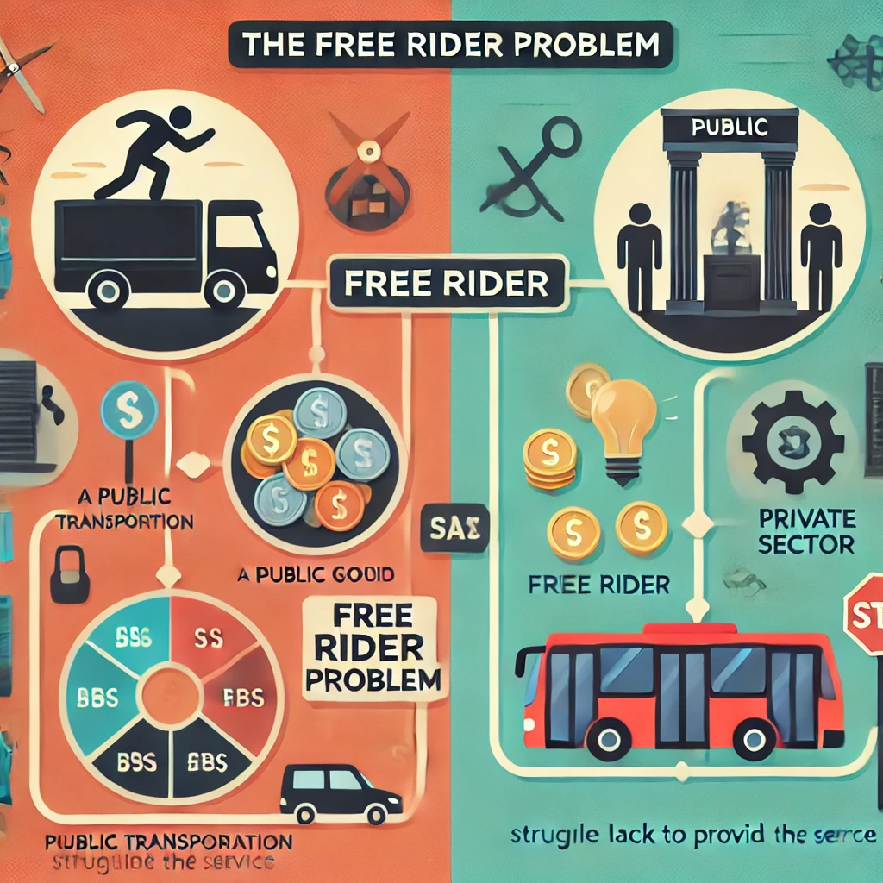
Problém černého pasažéra (Free Rider)
28/46

Slide 29
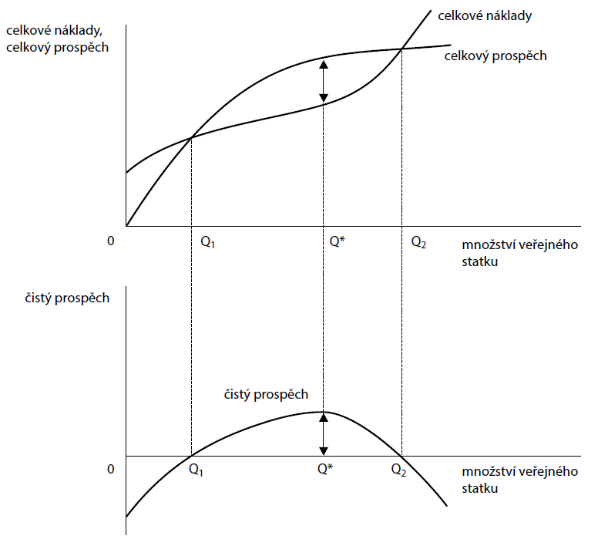
Určení optimálního množství veřejného statku
Určeni optimálního množství veřejného statku pomoci celkových veličin
29/46

Slide 30
Určení optimálního množství veřejného statku
Analýza přínosů a nákladů:
Graf znázorňuje vztah mezi celkovými náklady a celkovým prospěchem z užívání veřejného statku.
Rostoucí celkové náklady:
Jak roste množství produkovaného statku, rostou i náklady.
Rostoucí celkový prospěch:
Prospěch z užívání statku roste, ale snižuje se rychlost jeho nárůstu.
30/46

Slide 31
Určení optimálního množství veřejného statku
Maximální rozdíl mezi náklady a prospěchem:
Stejně jako u soukromého podnikání, i zde hledáme bod, kde je rozdíl mezi celkovým prospěchem a náklady největší.
Optimální množství statku (Q):*
Tento bod je dosažen při množství statku Q*, kdy je čistý prospěch maximální.
31/46

Slide 32
Určení optimálního množství veřejného statku
Příliš malé množství statku:
Náklady > prospěch:
Pokud je množství veřejného statku příliš malé (od 0 do Q1), náklady mohou převýšit prospěch uživatelů.
Například:
Vysoké vstupní náklady, jako např. projektová dokumentace nebo výkup pozemků pro stavbu dálnic, které nevedou k dostatečnému prospěchu pro společnost.
32/46

Slide 33
Určení optimálního množství veřejného statku
Příliš velké množství statku:
Nasycení uživatelů:
Pokud je množství statku větší než Q2, dodatečný prospěch je zanedbatelný.
Nárůst nákladů:
Náklady na pořízení statku rostou výrazně, zatímco přínos pro uživatele již není odpovídající.
Například:
Například rozšíření televizního vysílání o stovky kanálů, kde dodatečný prospěch je minimální, ale náklady jsou vysoké.
33/46

Slide 34
Určení optimálního množství veřejného statku
34/46

Slide 35
Externality
Externality jsou vedlejší efekty ekonomických aktivit, které ovlivňují třetí strany, a to buď pozitivně, nebo negativně.
Externality mohou být pozitivní (např. výsadba stromů, vzdělání) nebo negativní (např. znečištění, hluk).
Externality narušují efektivnost trhu, protože ceny neodrážejí všechny náklady nebo přínosy spojené s výrobou nebo spotřebou.
Například: Negativní externalitou je znečištění ovzduší, pozitivní externalitou je výzkum a vývoj
35/46

Slide 36
Negativní externality
Jsou to náklady, které jsou uvaleny na třetí strany, aniž by je zaplatil původní producent nebo spotřebitel.
Například: Továrna znečišťující řeku bez náhrady za ekologické škody.
Vedou k neefektivní alokaci zdrojů a nadhodnocení výroby, protože náklady nejsou zohledněny ve výrobní ceně.
Může vést k degradaci životního prostředí a snížení kvality života.
36/46

Slide 37
Pozitivní externality
Jsou to přínosy, které plynou třetím stranám, aniž by za ně platily.
Například: Vzdělání, které zvyšuje produktivitu pracovní síly pro celé hospodářství.
Podinvestování do činností, které by mohly mít širší prospěch pro společnost.
Nedostatečná produkce těchto činností vzhledem k celkovému užitku pro společnost.
37/46

Slide 38
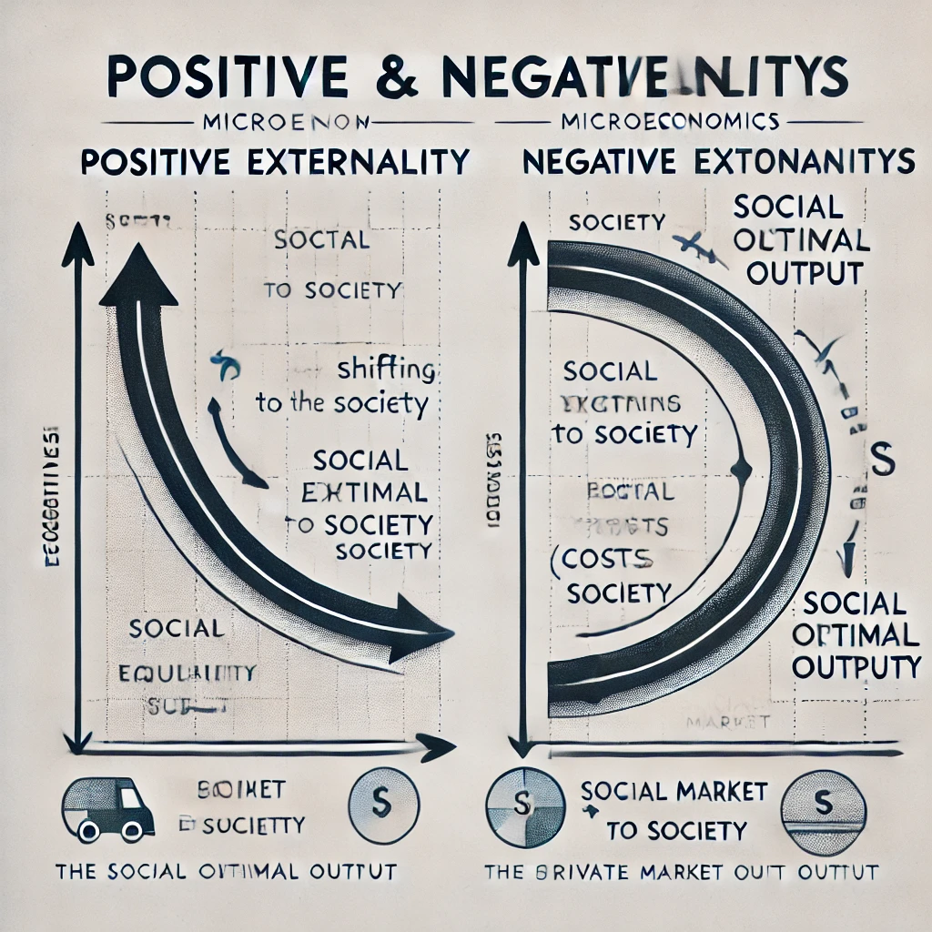
Pozitivní a negativní externality
38/46

Slide 39
Možnosti řešení externalit
Zdanění a dotace:
Zdanění negativních externalit (např. daň z uhlíkové stopy) a dotace pro pozitivní externality (např. financování vzdělání).
Regulace:
Stanovení právních předpisů pro omezení nebo podporu určité činnosti (např. emisní normy, podpora inovací).
Tržní mechanismy:
Vytváření trhů pro obchodování s emisními povolenkami nebo podporování firem za investice do ekologických technologií.
Veřejné investice:
Stát může investovat do veřejných statků, které generují pozitivní externality, jako jsou veřejné parky nebo infrastruktura.
39/46

Slide 40
Význam řešení externalit
Zajištění efektivnosti trhu:
Správné řešení externalit zajišťuje, že trhy fungují efektivně a odrážejí skutečné náklady a přínosy.
Ochrana životního prostředí:
Snižování negativních externalit přispívá k udržitelnosti a ochraně přírodních zdrojů.
Podpora inovací a růstu:
Podpora pozitivních externalit může vést k větší inovaci a ekonomickému růstu.
Společenský blahobyt:
Cílem je zlepšit celkový blahobyt společnosti tím, že se zajistí spravedlivé rozdělení nákladů a přínosů.
30/46

Slide 41
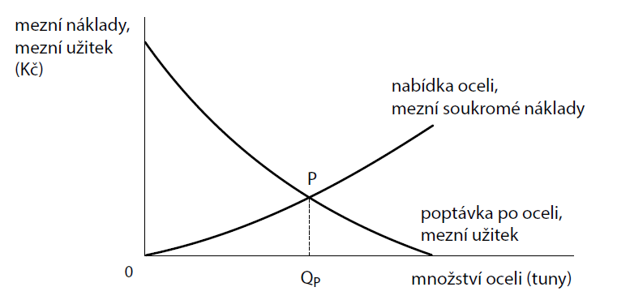
Externality a problém efektivnosti
Analýza nabídky a poptávky po oceli:
41/46

Slide 42
Externality a problém efektivnosti
Analýza nabídky a poptávky po oceli:
Křivka nabídky oceli:
Roste s mezními soukromými náklady ocelárny.
Křivka poptávky po oceli:
Klesající, určená součtem individuálních poptávkových funkcí všech subjektů.
Soukromá rovnováha:
Ocelárna vyrábí ocel v rozsahu $Q_{P}$, kde se vyrovnají mezní soukromé náklady a mezní užitek
Problém externích nákladů:
Firma ignoruje mezní externí náklady, které vznikají při výrobě a jsou hrazeny třetími stranami
42/46

Slide 43
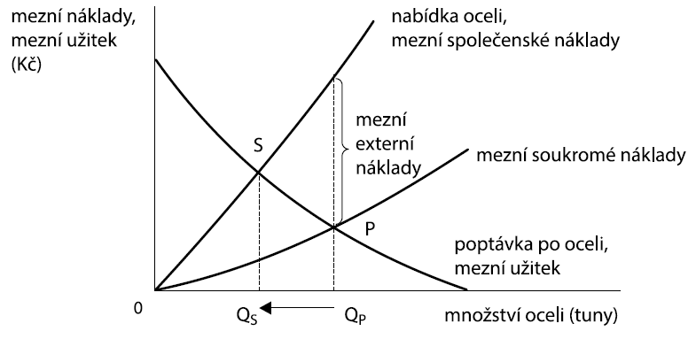
Externality a problém efektivnosti
Zahrnutí externích nákladů do výrobní kalkulace:
43/46

Slide 44
Externality a problém efektivnosti
Zahrnutí externích nákladů do výrobní kalkulace:
Opravným zdaněním:
Zdanění produkce podle výše externích nákladů donutí firmu zahrnout tyto náklady do svých kalkulací.
Posun křivky nabídky:
Ocelárna zohlední externí náklady, což vede k posunu křivky nabídky do pozice mezních společenských nákladů.
Snížení produkce:
Firma sníží rozsah produkce z $Q_{P}$ na $Q_{S}$, což odpovídá společenskému optimu.
Společenské optimum:
Nový bod rovnováhy (S) se nachází na průsečíku nové nabídky a poptávky.
44/46

Slide 45
Externality a problém efektivnosti
Výška opravné daně a její využití
Opravená daň:
Daň by měla odpovídat výši externích nákladů, tedy nákladů, které nesou třetí strany (nezúčastněné subjekty).
Cíl daně:
Cílem je přimět firmu zohlednit tyto náklady ve své produkci a nastavit výrobní rozsah na společenské optimum.
Výnosy z daně:
Výnosy z daně by měly zůstat v regionech, kde k negativním externalitám dochází, a pomoci zmírnit jejich dopady.
45/46

Slide 46
DĚKUJI ZA POZORNOST

